Slide 1


Кластеризация клиентов ломбарда
24.09.18

Slide 2
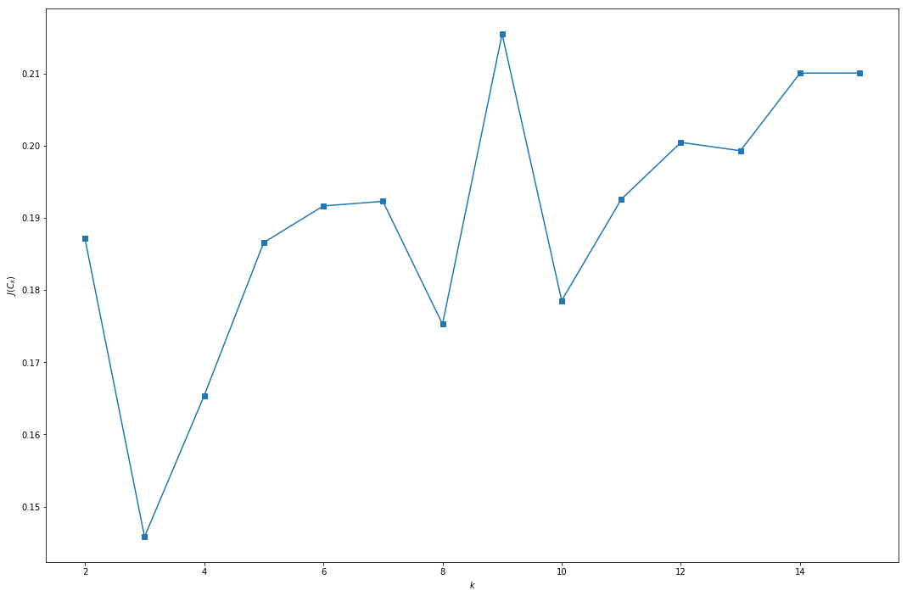
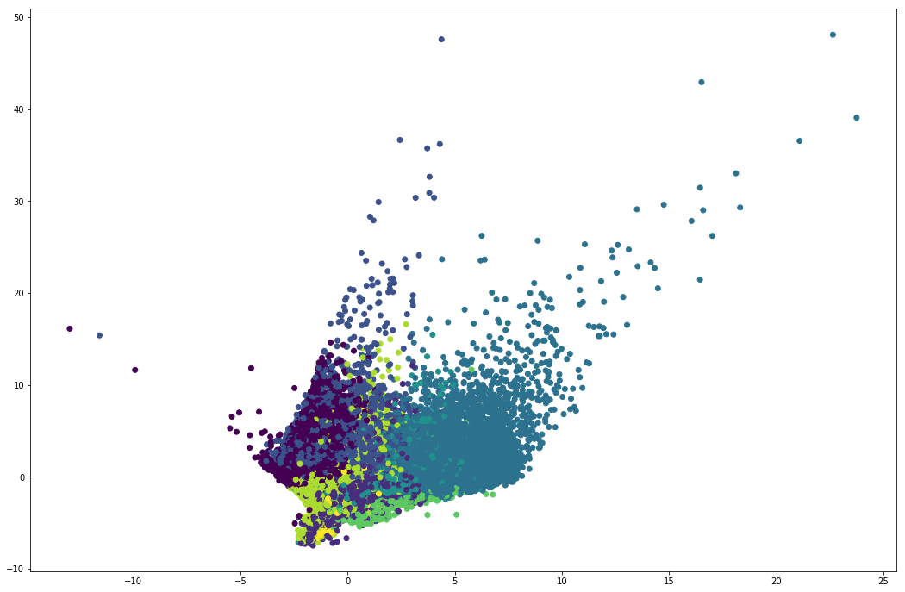
Методы кластеризации
Основные предпосылки:
Использовалась суммарная ретроспектива активности клиента за все время, но рассматривались только клиенты, имевшие визит в ломбард с 01 июня 2016 по 01 июня 2018 года (275 783 клиента)
Кластеризация проводилась методом k-средних, который хорошо зарекомендовал себя как точный и быстрый алгоритм
Для отрисовки кластеров применялся метод главных компонент (PCA) для преобразования многомерного пространства в двумерное
1
2
3

Slide 3
Методы кластеризации
Используемые модели
Было проверено несколько гипотез:
Кластеризация всех новых последних залоговых билетов клиентов
Сегментация на 1 билет, от 2х до 57 и больше 57 залоговых билетов (25%, 70% и 5% соответственно)
Группировка всех перезалогов в первый залоговый билет
Каждая из групп разбивалась на различное количество кластеров, для которых вычислялись коэффициенты силуэта и среднеквадратичные отклонения от центров – таким образом выбиралось оптимальной количество кластеров.
1
2
В результате была определена оптимальная структура данных для анализа – это выборка из всех последних новых залоговых билетов по клиентам, за исключением 1% - у которых их количество превышало 73.

Slide 4
Кластеризация
Данные
Кластеризация производилась по полям:
Возраст
Life Time
LTV
Средняя сумма займа
Количество визитов
Процент по СМС
Процент по промо
Процент новых
Процент перезалогов
Процент ОСН
Процент скупки
Дней залога
Дней с прошлого визита
Вес Gross
Цена за грамм
Рейтинг клиента

Slide 5
Кластеризация
Визуализация
Вклад компонент в оси XY
 | PC-1 | PC-2
Age | 0.075054 | 0.168748
LifeTime | 0.281675 | -0.233881
SumAmountzb | 0.209939 | 0.269559
AVGAmountzb | 0.048371 | 0.468608
ZB | 0.325913 | 0.004105
PercentSMS | 0.016833 | -0.061949
PercentPromo | -0.026223 | 0.138188
PercentBudetPerezalog | 0.269219 | 0.151148
PercentGood | 0.253700 | 0.059101
PercentNew | -0.338174 | -0.027763
PercentPerez | 0.372064 | 0.055321
PercentOSN | -0.004543 | -0.054893
PercentBuyUp | -0.032021 | -0.030911
AVGDneyZaloga | 0.299169 | 0.022758
AVGDneySProshZB | 0.033221 | -0.293959
AVGWeightGross | 0.079117 | 0.456145
AVGCostPerGram | -0.147330 | 0.189275
AVGPercentPerDay | -0.050576 | -0.211829
MoreGood | 0.330763 | -0.092912
SEX_0 | 0.052446 | -0.091384
SEX_1 | -0.052446 | 0.091384
CreditCondition_0 | -0.247163 | 0.296743
CreditCondition_1 | -0.025351 | -0.115663
CreditCondition_2 | 0.067614 | -0.218517
CreditCondition_3 | 0.098101 | -0.071845
CreditCondition_4 | 0.159610 | 0.021157
CreditCondition_5 | 0.178465 | 0.028175
CreditCondition_6 | -0.015548 | -0.029999
CreditCondition_7 | 0.025011 | -0.097268
CreditCondition_8 | 0.024194 | 0.022383

Slide 6
Кластеризация
Описание
Кластер 1 – 32%.
Кластер клиентов, который воспользовались услугами ломбарда всего 1 раз. Это люди в основном с 1 визитом и всегда это Залог. СМС им не отправляли, в промо не участвуют. Процент возвратов залога меньше половины, 16% вернется на перезалог, еще 3% придут повторно в течении 3х месяцев. Самая высокая цена за грамм, при стандартном проценте в день - 0.35%.
Кластер 2 – 9.1%
Преимущественно женщины (80%) пенсионного и предпенсионного возраста. Имеют по 3 и больше визита, самую большую сумму среднего займа и самую минимальную ставку 0,24%. 83% приходят по промо – самый большой процент. В основном это новый залог (93%) из которых 22% придут на перезалог. На СМС реакция слабая. Периодичность визитов – раз в 2-3 месяца.
Кластер 3 – 1.3%
Небольшой, но очень значимый кластер «профессионалов». Средняя сумма залога в 10 раз больше обычной. В 61% это мужчины около 40 лет. В среднем первый визит был 3 года назад, количество визитов 10. Есть реакция на промо. Берут в основном на месяц и в 75% возвращают.
Кластер 4 – 16.3%
Кластер тех, кто из первых 2х перерос и стал ходить в ломбард регулярно. Здесь уже по 4 билета в среднем, но процент возврата еще на уровне 55%. Как следствие рейтинг не вырос сильно - 1 и процент в день довольно высок. Люди редко перезакладываются. Частота визитов примерно раз в пол года. Хорошая реакция на СМС - 5% и небольшая на промо 12%. Высок процент скупки
Кластер 5 – 0.4%
Скупщики - небольшой процент людей с высоким рейтингом (6), самым высоким процентом в день (36%) и низкими возвратами. Здесь самый высокий процент скупки (8%). Каждый 5й визит по промо (19%), реагирует на СМС только 2%. Периодичность визитов - 3 раза в год. Процент возврата залога – 9% - минимальный. Сомнительный кластер – непонятно откуда высокий рейтинг при таком возврате.
1
2
3
4
5

Slide 7
Кластеризация
Описание
Кластер 6 – 16.9%.
Клиенты, имеющие уже по 7-8 визитов. Из них 10% это перезалоги. В среднем погашают задолженность за месяц. Частота визитов - раз в 7-8 месяцев, при этом через 3 месяца вернется четверть, многие для перезалога. Есть неплохой отклик на СМС - 4% и небольшой на промо 11%.
Кластер 7 – 7.4%
Постоянные клиенты. В среднем первый раз приходили 4 года назад. За это время у них было более 11 визитов. Процент новых займов с увеличением количества визитов начинает падать, а процент перезалогов расти. Клиенты, которые понимают что будут пользоваться услугами ломбарда регулярно предпочитают возвращать займ, чтобы уменьшать процентную ставку. Реакция на промо и СМС минимальна.
Кластер 8 – 15.4%
Почти 15% базы - клиенты которые ходят в ломбард регулярно - раз в 2 месяца. Первый визит был 4.5 года назад и за это время они приходили более 22 раз. Самый высокий процент возвратов (92%), при том что перезалогов (53%) уже больше чем оформления новых (47%). Приносят уже либо большие, либо несколько вещей – самый большой вес. Реакция на СМС минимальна – 1%, и небольшая на промо – 12%, при этом скупкой или ОСН не интересуются.
Кластер 9 – 1.2%
1% клиентов, это самые старые клиенты, посещающие ломбард крайне редко - раз в полтора - два года. У них невысокая средняя сумма займа, неплохой процент возвратов. И достаточно низкие ставки, за счет высокого рейтинга. На СМС практически не реагируют, реакция на промо - 13%. Вызывает вопросы – возможно клиенты искусственно повысили себе рейтинг.
6
7
8
9

Slide 8
Схематичное представление кластеров
LTV кластера от количества покупок и средней суммы чека

Slide 9
Схематичное представление кластеров
Распределение клиентов

Slide 10
Рекомендации
Кластер 1 – ходят за деньгами, пользуются высокой стоимостью оценки за грамм и в половине случаев не возвращают. Необходимо стимулировать прийти второй раз – возможно при возврате первого займа, второй оценивается так же высоко. Промо на повторный визит.
Кластер 2 – самые возрастные и пользующиеся промо, их нужно выводить на большее количество визитов. Продолжать промо акции, на которые они реагируют. Процент поднимать не стоит, необходимо стимулировать ходить чаще.
Кластер 3 – профессионалы, сами знают когда приходить. Пользуются промо, видимо для снижения процентной ставки, рейтинг не высок. Что бы не потерять, можно чуть снизить процентную ставку.
Кластер 4 – молодые люди – эволюция первого кластера. Есть реакция на смс. Этот кластер нужно стремиться переводить в 6й кластер, но с большей суммой. Работать над лояльностью.
Кластер 5 – по факту это скупщики, можно привлекать при необходимости золота для переработки.
Кластер 6 – большой кластер, необходима стимуляция к увеличению суммы ЗБ. Можно увеличить стоимость за грамм или стимулировать ходить чаще. Плавно перетекают в 7й кластер. Работать над лояльностью.
Кластер 7 – видно увеличение средней суммы по сравнению с 6м кластером. Возможно сказывается уменьшение процента. Если сравнивать с 8 кластером, то прослеживается прямая зависимость средней суммы залога от процента в день. Реакция на смс слабая, но остается реакция на различные промо.
Кластер 8 – постоянные клиенты, задача их не отпустить. Реакции на СМС нет. Так же можно уменьшить процент или штраф за просрочку, для стимуляции продолжать обращаться.
Кластер 9 – необходимо проверить, откуда высокий рейтинг при небольшом количестве визитов. Необходимо либо снижать рейтинг, либо повышать процент (UPD. 6-й рейтинг является негативным, плохие клиенты).
Эволюция клиентов: 1=>4=>6=>7=>8. Ядро клиентов – кластеры 6, 7 и 8. Кластеры 2 и 3 – обособленные, провоцировать к увеличению количества или частоты визитов.

